Slide 1


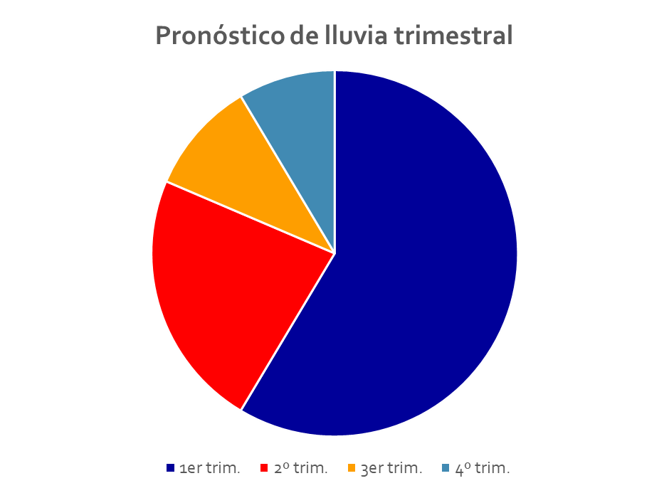
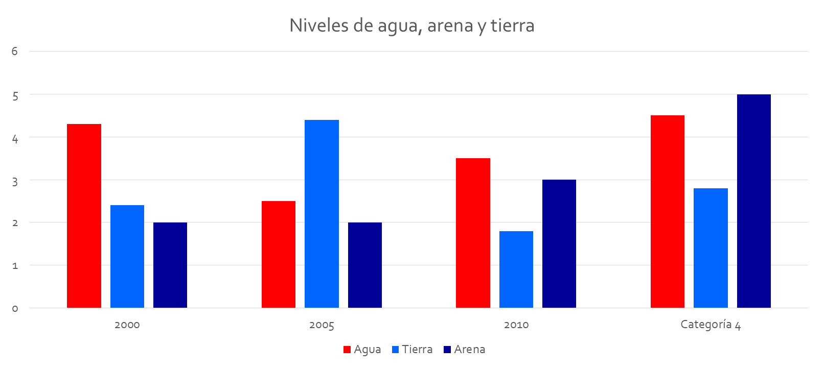
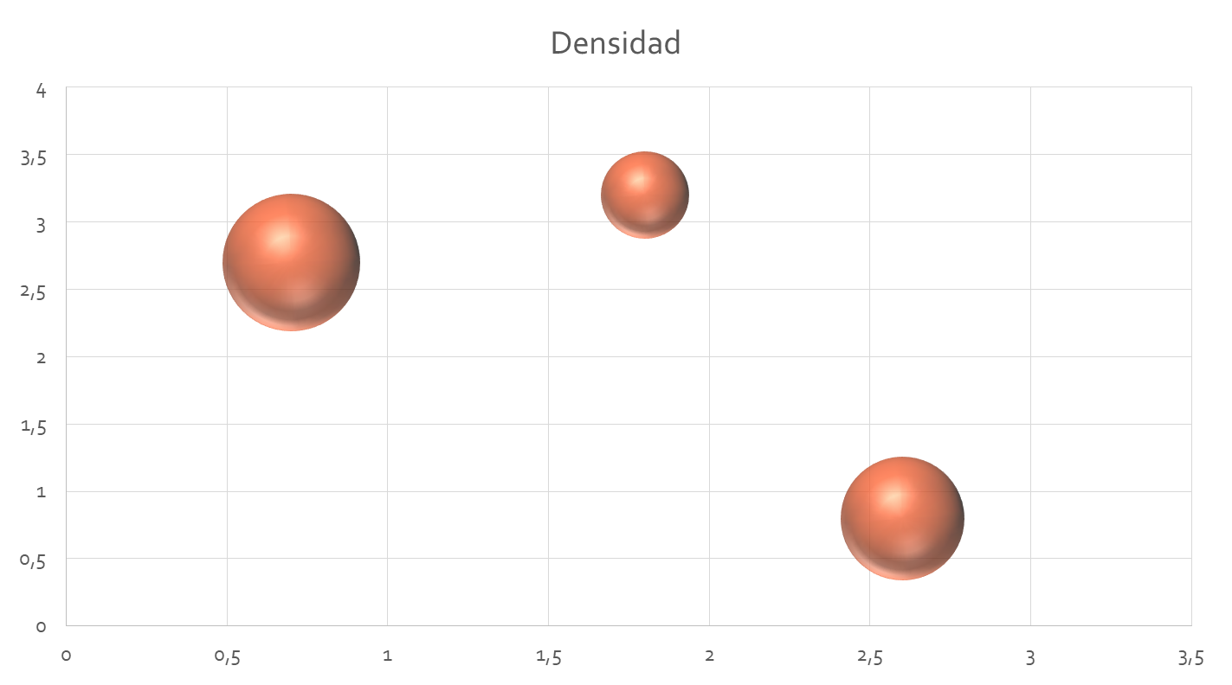
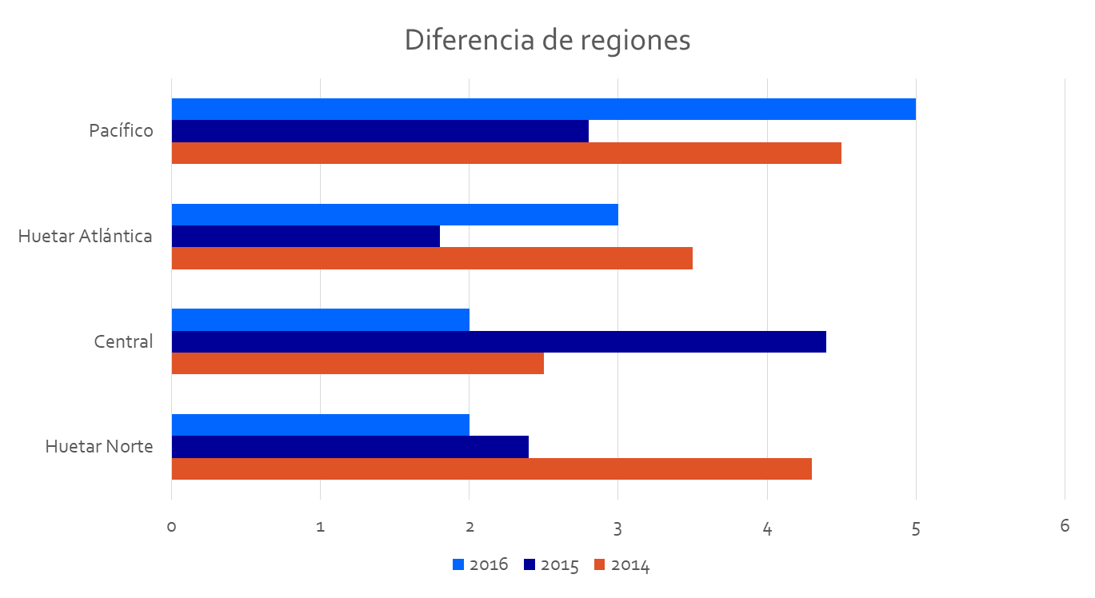
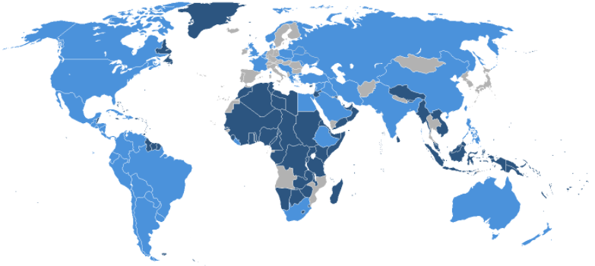
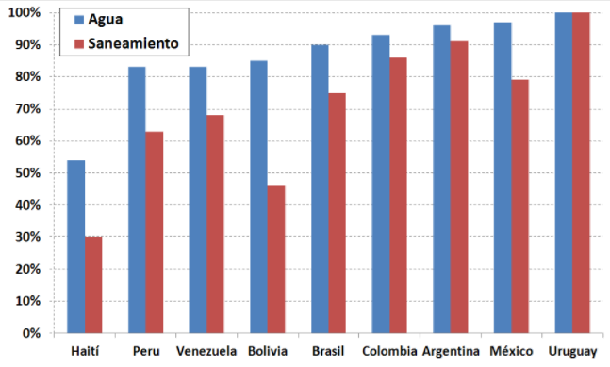
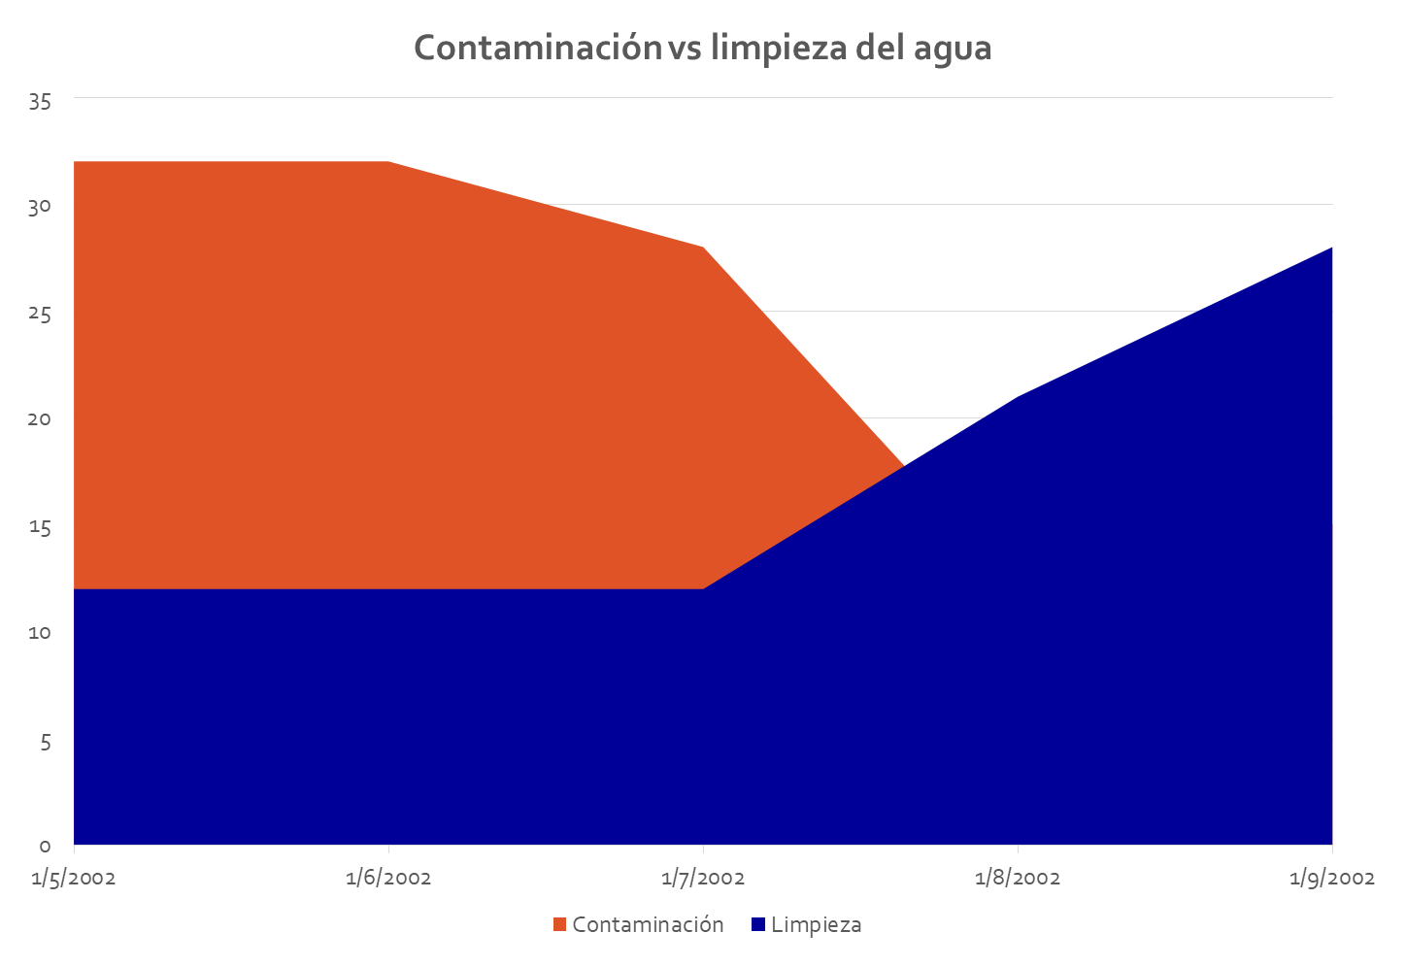
LOGO INSTITUCIONAL
1. Introducción
2. Metodología
Este ejemplo muestra la plantilla del póster para la presentación en el V Congreso Internacional de Ingeniería Agroindustrial (CIIA2018). El próposito de este póster es promover una discusión informal por medio de una representación gráfica de un manuscrito escrito. La presentación del póster se considera por sí mismo como un resumen de la investigación y por lo general contiene una introducción que contenga el objetivo del trabajo, la metodología, los resultados y discusión y, conclusiones.
Los organizadores de este Simposio están comprometidos a ofrecer un programa con información de alta calidad por lo que los invitamos a elaborar su póster con atención al detalle. Se le anima a hacer pleno uso de su espacio disponible. Los carteles no deben considerarse como un mecanismo para la publicidad de productos o servicios, y si así fuera, podrían ser rechazados por la Comisión Organizadora.
Figura 2: Pronóstico lluvia
trimestral
Figura 1: Niveles de agua, arena y tierra
3. Resultados y Discusión
Una persona interesada que no está necesariamente familiarizado con su campo de experiencia debe ser capaz de seguir su póster.
Figura 6: Densidad
Figura 3: Diferencia de regiones
Debe asegurarse de los siguientes puntos:
► Organizar las unidades de cartel de una manera ordenada para un flujo lógico de arriba a abajo o de izquierda a derecha
► Usar encabezados y colores azules, rojos u otros similares
► Probar su cartel exponiendo a sus colegas
► Iniciar el cartel con un objetivo claro y conciso. Continúe con la sección de experimentos o de métodos de investigación en su caso y dedicar la mayor parte del cartel a los resultados.
► Hacer uso libre de grandes fotografías, gráficos, tablas, diagramas, mapas, etc
► No incluir textos pequeños, ya que es imposible leer éstos desde la distancia.
Figura 7: Mapa mundial de aguas
Llenar con texto. Llenar con texto Llenar con texto Llenar con texto Llenar con texto Llenar con texto Llenar con texto Llenar con texto Llenar con texto
Llenar con texto. Llenar con texto Llenar con texto Llenar con texto Llenar con texto Llenar con texto Llenar con texto Llenar con texto Llenar con texto
Llenar con texto. Llenar con texto Llenar con texto Llenar con texto Llenar con texto Llenar con texto Llenar con texto Llenar con texto Llenar con texto
Llenar con texto. Llenar con texto Llenar con texto Llenar con texto Llenar con texto Llenar con texto Llenar con texto Llenar con texto.
Llenar con texto. Llenar con texto Llenar con texto Llenar con texto Llenar con texto Llenar con texto Llenar con texto Llenar con texto Llenar con texto
Llenar con texto. Llenar con texto Llenar con texto Llenar con texto Llenar con texto Llenar con texto Llenar con texto Llenar con texto Llenar con texto
Figura 4:Saneamiento del agua
4. Conclusiones
Figura 5: Contaminación vs limpieza del agua
Terminar con una breve conclusión.
Los ponentes están invitados a traer copias de su material y/o volantes para repartir a las personas interesadas.
Los autores que deseen pueden expresar su agradecimiento a sus patrocinadores por el apoyo recibido.

